Slide 1
Δυναμική πτήσης
Ανάλυση δυναμική συμπεριφοράς αεροσκάφους Piper M500 και σχεδιασμός αυτόματου πιλότου
Όνομα: Αντώνιος Καντούνιας
Αριθμός μητρώου: mc18004
Καθηγητής: Σ.Βουτσινάς
Notes:
Καλημέρα σας.
Στην παρούσα εργασία έγινε η ανάλυση της δυναμική απόκρισης μιας ανεμογεννήτριας περιστρεφόμενης με συχνότητα 0.2 Hz σε πεδίο στοχαστικού ανέμου ταχύτητας 11[m/s]
Αρχικά υπολογίστηκαν οι ιδιοσυχνώτητες και οι ιδιόμορφές της κατασκευής.
Στην συνέχεια με την χρήση του λογισμικού H-Gast υπολογίστηκε η χρονική απόκριση της κατασκευής στο πεδίο του στοχαστικού ανέμου
Ενώ τέλος έγινε ανάλυση fft της απόκρισης προκειμένου να εξαχθούν συμπεράσματα αναφορικά με της αρμονικές και τους συντονισμούς που χαρακτηρίζουν το σύστημα..

Slide 2
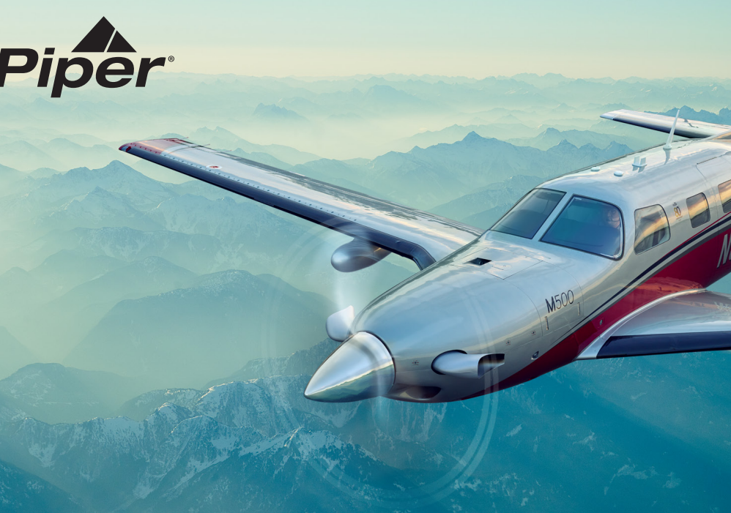
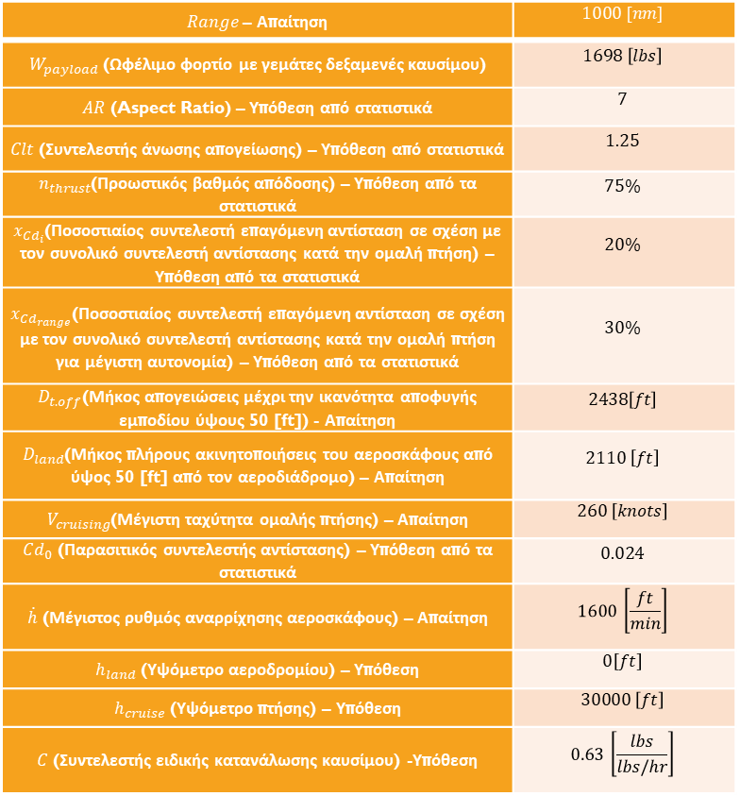
Μοντελοποίηση αεροσκάφους
Βασικεσ παραμετροι σχεδιασμου
$Range$ – Απαίτηση | $$1000 [nm]$$
$W_{payload}$ (Ωφέλιμο φορτίο με γεμάτες δεξαμενές καυσίμου) | $$1698 \left[lbs\right]$$
$AR$ (Aspect Ratio) – Υπόθεση από στατιστικά | $$7$$
$Clt$ (Συντελεστής άνωσης απογείωσης) – Υπόθεση από στατιστικά | $$1.25$$
$n_{thrust}$(Προωστικός βαθμός απόδοσης) – Υπόθεση από τα στατιστικά | $$75\%$$
$x_{Cd_{i}}$(Ποσοστιαίος συντελεστή επαγόμενη αντίσταση σε σχέση με τον συνολικό συντελεστή αντίστασης κατά την ομαλή πτήση) – Υπόθεση από τα στατιστικά | $$20\%$$
$x_{Cd_{range}}$(Ποσοστιαίος συντελεστή επαγόμενη αντίσταση σε σχέση με τον συνολικό συντελεστή αντίστασης κατά την ομαλή πτήση για μέγιστη αυτονομία) – Υπόθεση από τα στατιστικά | $$30\%$$
$D_{t.off}$(Μήκος απογειώσεις μέχρι την ικανότητα αποφυγής εμποδίου ύψους 50 [ft]) - Απαίτηση | $$2438\left[ft\right]$$
$D_{land}$(Μήκος πλήρους ακινητοποιήσεις του αεροσκάφους από ύψος 50 [ft] από τον αεροδιάδρομο) – Απαίτηση | $$2110 \left[ft\right]$$
$V_{cruising}$(Μέγιστη ταχύτητα ομαλής πτήσης) – Απαίτηση | $$260 \left[knots\right]$$
$Cd_{0}$ (Παρασιτικός συντελεστής αντίστασης) – Υπόθεση από τα στατιστικά | $$0.024$$
$\dot{h}$ (Μέγιστος ρυθμός αναρρίχησης αεροσκάφους) – Απαίτηση | $$1600 \left[\frac{ft}{min}\right]$$
$h_{land}$ (Υψόμετρο αεροδρομίου) – Υπόθεση | $$0\left[ft\right]$$
$h_{cruise}$ (Υψόμετρο πτήσης) – Υπόθεση | $$30000 \left[ft\right]$$
$C$ (Συντελεστής ειδικής κατανάλωσης καυσίμου) -Υπόθεση | $$0.63 \left[\frac{lbs}{lbs/hr}\right]$$
Piper M500
Notes:
Προχωράμε στην ανάλυση ιδιόμορφών
Η παραπάνω ιδιόμορφές ονομάζονται tower modes και σε αυτές φαίνεται να είναι κυρίαρχες η δύο κάμψεις του πύργου της ανεμογεννήτριας.
Παρατηρούμε ότι οι ιδιοσυχνότητες που αντιστοιχούν στα tower modes είναι οι πιο χαμηλές. Αυτό φυσικά θεωρείτε λογικό δεδομένου ότι η το σύστημα αυτό είναι ανάλογο μιας δοκού μεγάλου μήκους με μια σημαντική μάζα (του rotor) αναρτημένη στο πέρας της.

Slide 3
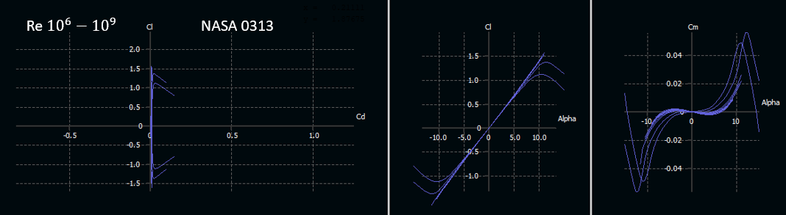
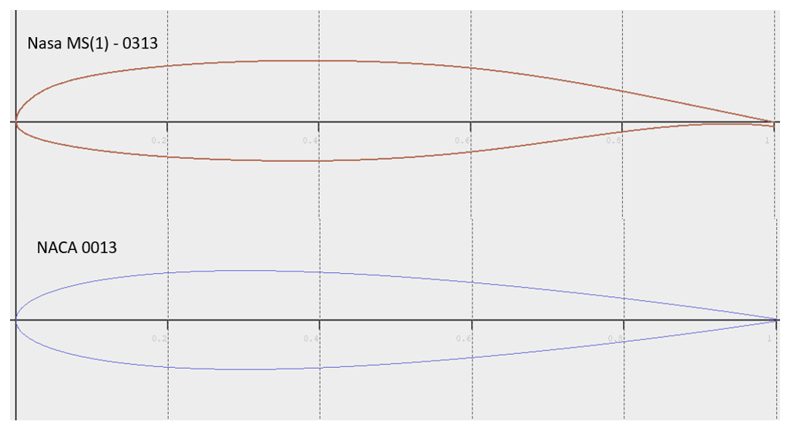
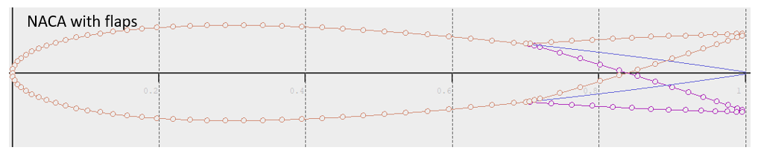
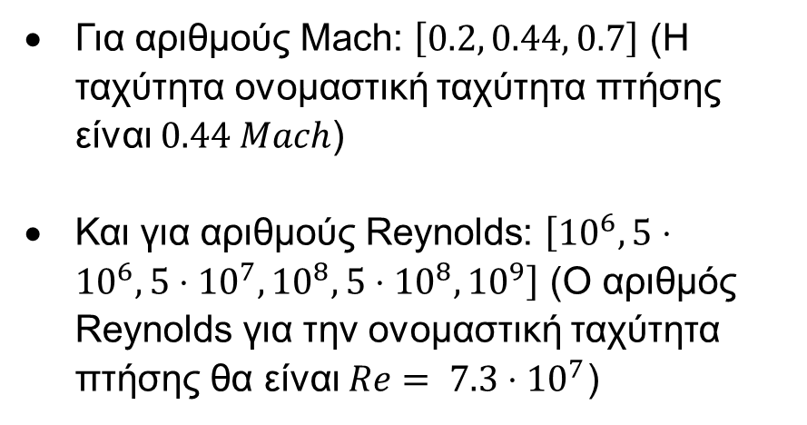
Μοντελοποίηση αεροσκάφους
Αεροτομές
Για αριθμούς Mach: $\left[0.2, 0.44, 0.7\right]$ (Η ταχύτητα ονομαστική ταχύτητα πτήσης είναι $0.44 Mach$)
Και για αριθμούς Reynolds: $\left[{10}^{6}, 5⋅{10}^{6}, 5⋅{10}^{7}, {10}^{8}, 5⋅{10}^{8}, {10}^{9}\right]$ (Ο αριθμός Reynolds για την ονομαστική ταχύτητα πτήσης θα είναι $Re= 7.3⋅{10}^{7}$)
Κύρια πτέρυγα με nasa 0313
Elevator, Fin, Άτρακτος με naca 0013

Slide 4
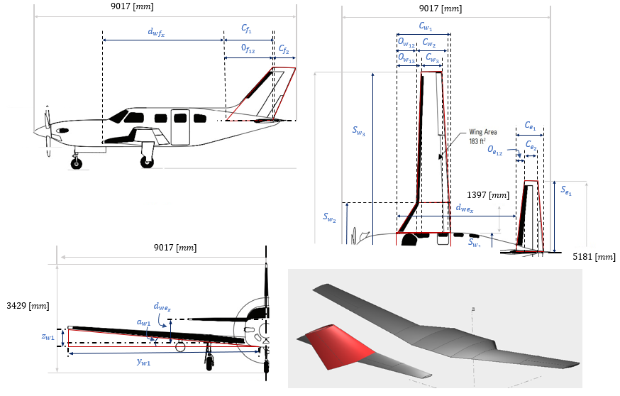
Μοντελοποίηση αεροσκάφους
Γεωμετρία αεροσκάφους
Προσδιορισμός των μεγεθών της πτέρυγας με βάση τις αναλογίες του σχεδίου
Σχεδιασμός στο XFLR

Slide 5
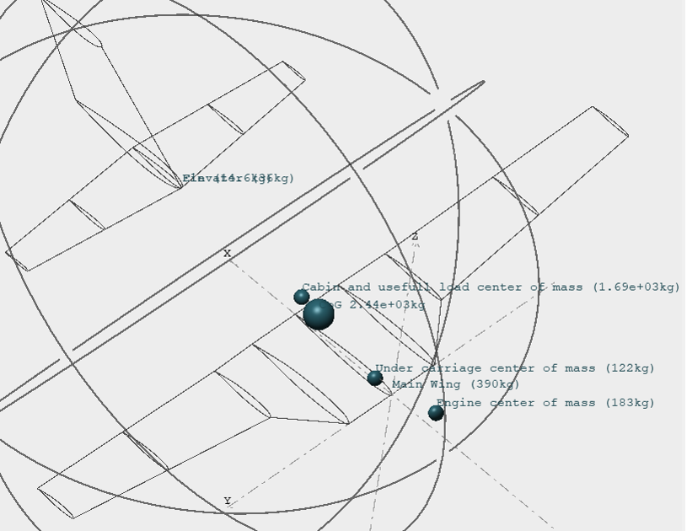
Μοντελοποίηση αεροσκάφους
Προσδιορισμός βαρών
Δομικό στοιχείο – Υποσύστημα | Ποσοστό βάρους | Βάρος [kg]
Δεξαμενή καυσίμου | 0.09 | 219.6
Κύρια πτέρυγα | 0.07 | 170.8
Κατακόρυφο ουραίο | 0.015 | 36.6
Οριζόντιο ουραίο | 0.006 | 14.6
Σύστημα προσγείωσης | 0.05 | 122.0
Καμπίνα επιβατών | 0.3784 | 923.4
Κινητήρας αεροσκάφους | 0.0750 | 183.0
Ωφέλιμο φορτίο | 0.3156 | 770.0
Ποσοστά βάρους με βάση εμπειρικούς κανόνες
Βάρη με βάση των κατασκευαστή
Καμπίνα το υπόλοιπο βάρος

Slide 6
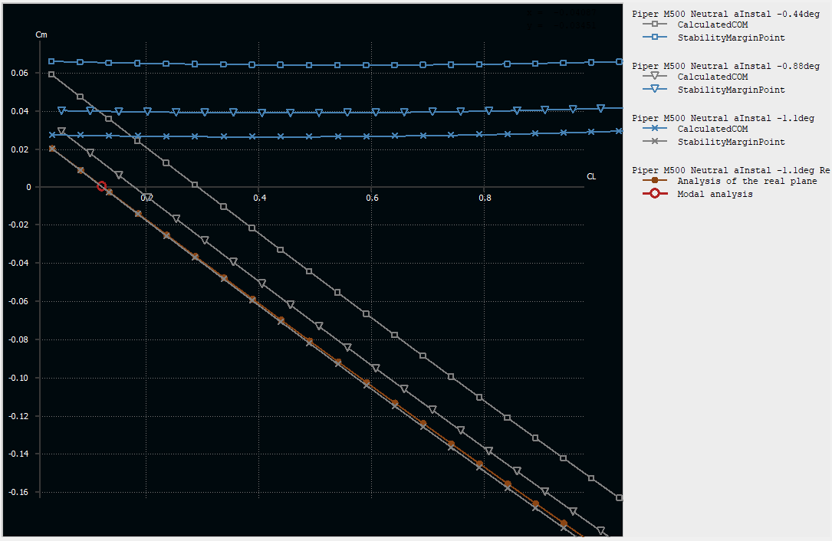
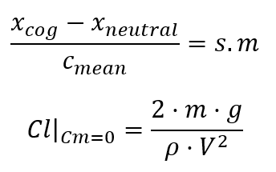
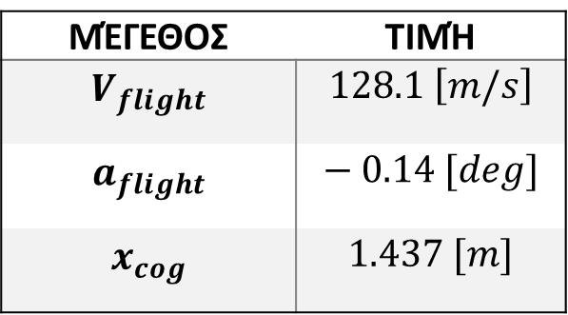
Μελέτη δυναμικής συμπεριφοράς
Μέγεθος | Τιμή
$$V_{flight}$$ | $$128.1 \left[m/s\right]$$
$$a_{flight}$$ | $$− 0.14 [deg]$$
$$x_{cog}$$ | $$1.437 [m]$$
Στατική ευστάθεια του αεροσκάφους

Slide 7
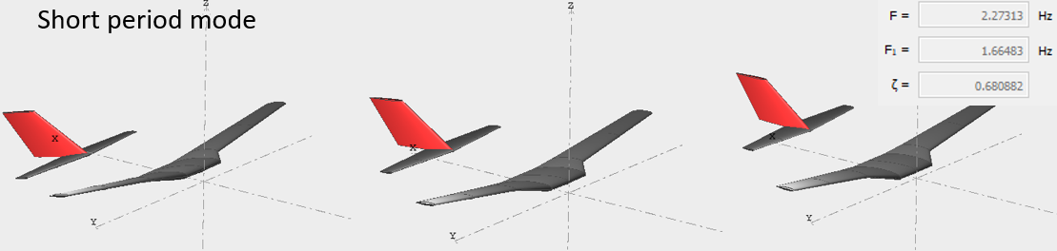
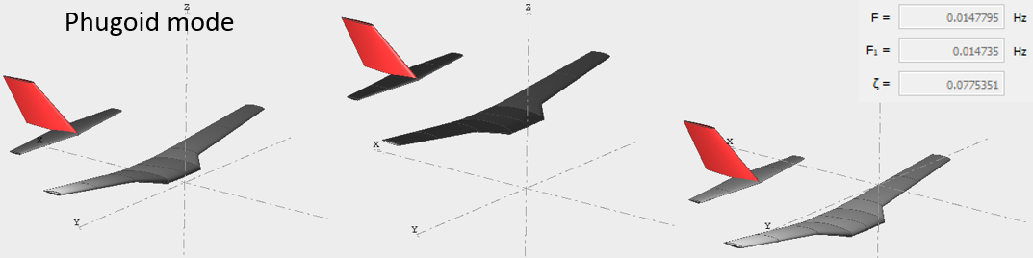
Μελέτη δυναμικής συμπεριφοράς
Longitudinal modes
Ιδιομορφές αεροσκάφους

Slide 8
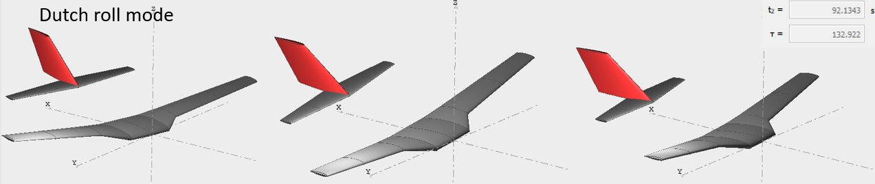
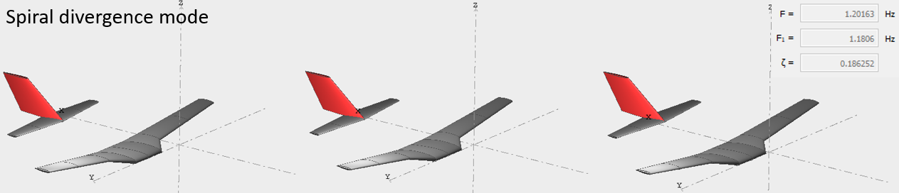
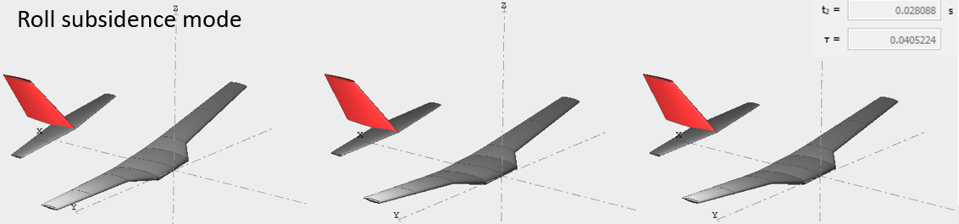
Μελέτη δυναμικής συμπεριφοράς
Lateral modes
Ιδιομορφές αεροσκάφους

Slide 9
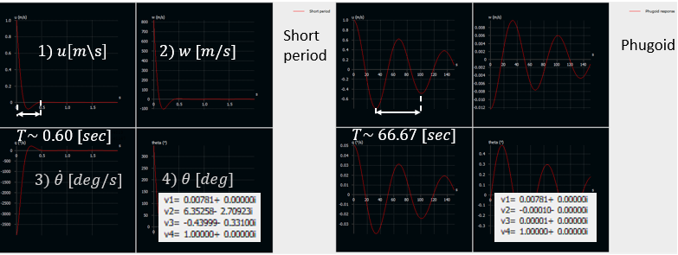
Μελέτη δυναμική συμπεριφοράς αεροσκάφους
Απόκριση σε διέγερση των ιδιομορφών

Slide 10
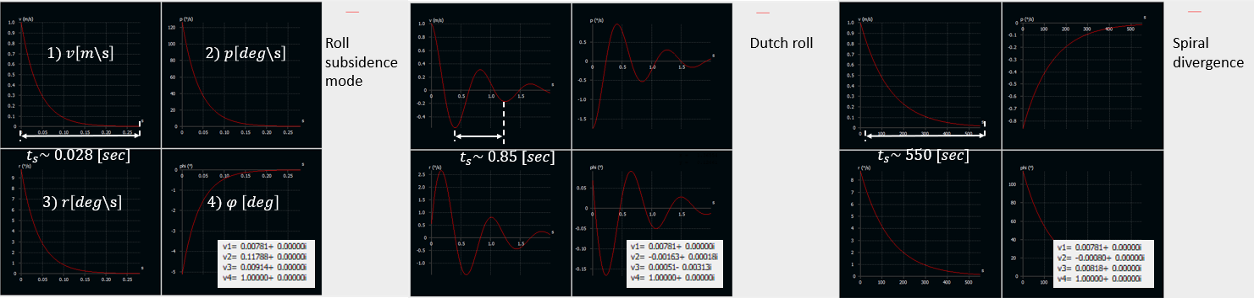
Μελέτη δυναμική συμπεριφοράς αεροσκάφους
Απόκριση σε διέγερση των ιδιομορφών

Slide 11
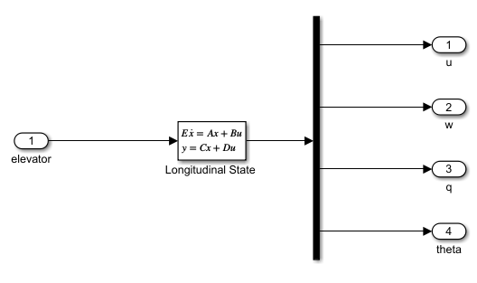
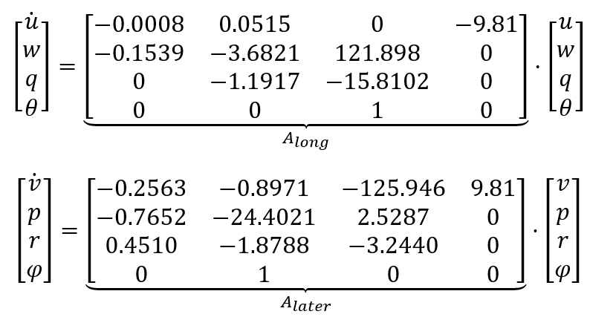
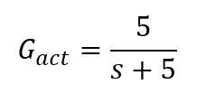
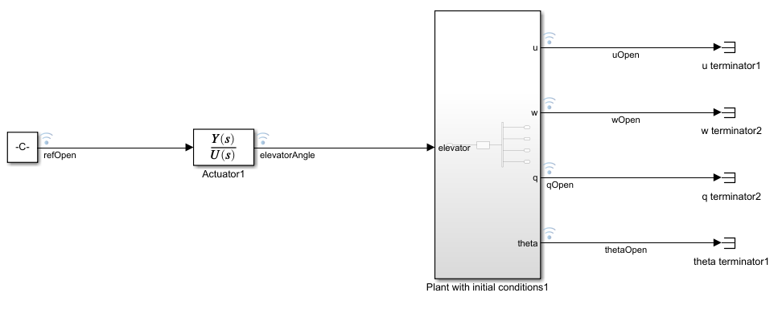
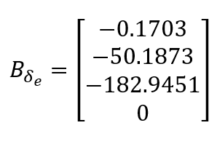
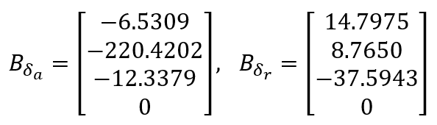
Σχεδιασμός αυτόματου πιλότου
Χώρος κατάστασης
Σύστημα ανοιχτού βρόχου

Slide 12
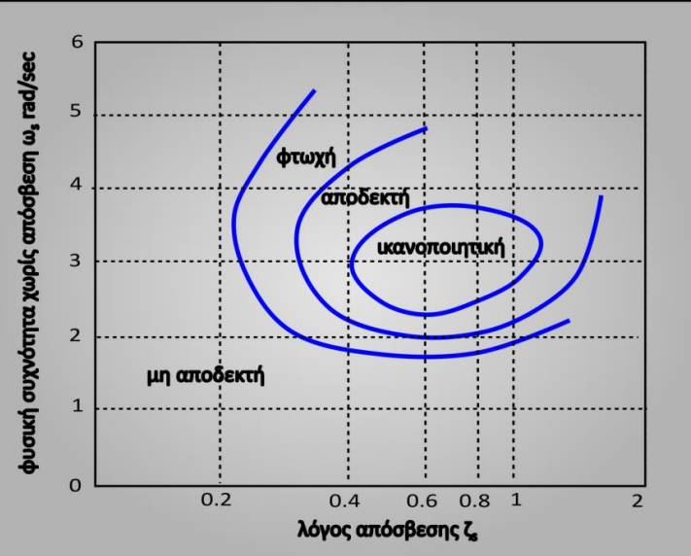


Σχεδιασμός αυτόματου πιλότου
Σχεδιασμός pitch dumper - προδιαγραφές

Slide 13
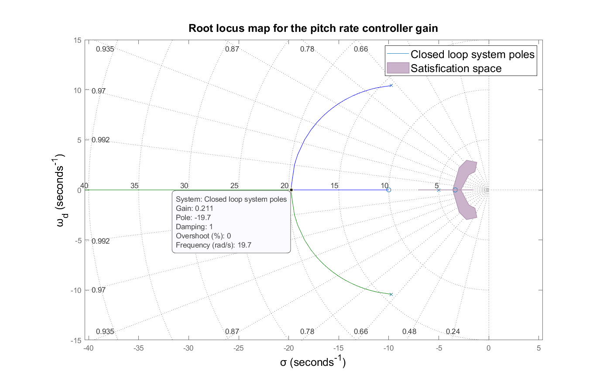




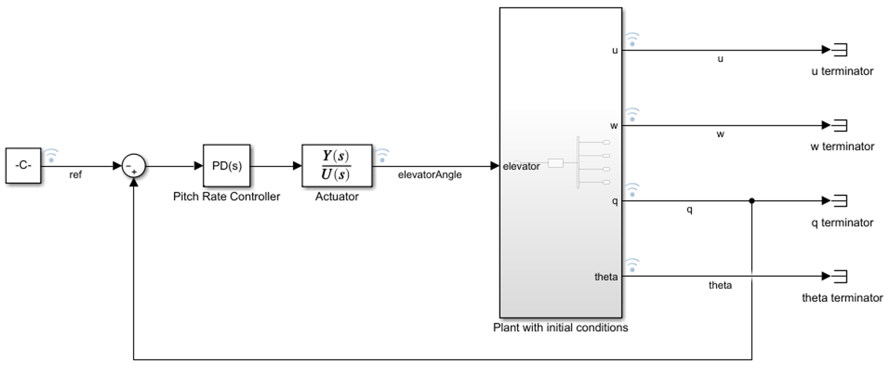
Σχεδιασμός αυτόματου πιλότου
Σχεδιασμός pitch dumper P-D ανατροφοδότηση ρυθμού πρόνευσης

Slide 14
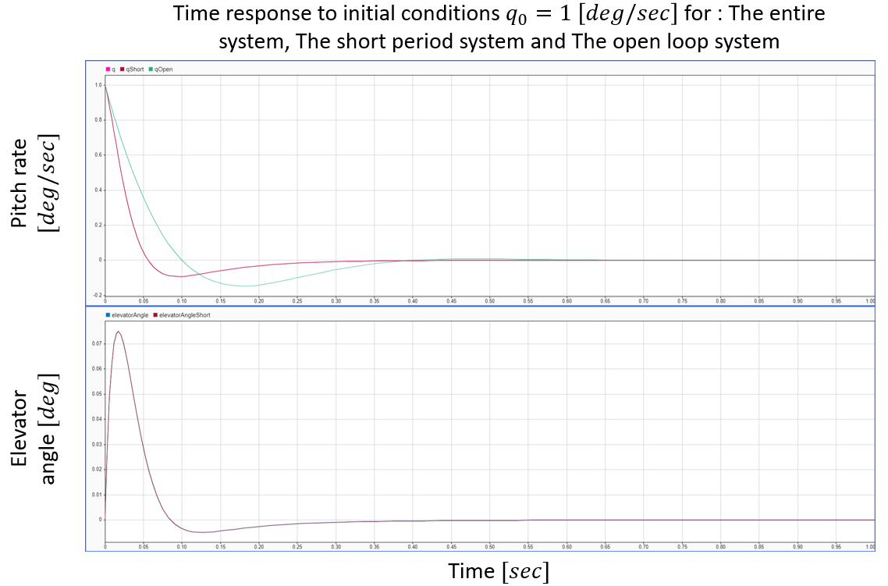
Σχεδιασμός αυτόματου πιλότου
Αξιολόγηση του νόμου ελέγχου
Notes:
Και τα δύο συστήματα, τείνουν στο σημείο ισορροπίας του το 0 καθώς όπως είδαμε και παραπάνω και τα δύο είναι ευσταθεί.
Το σύστημα κλειστού βρόχου εμφανίζετε να έχει μικρότερο χρόνο αποκατάστασης και μικρότερη υπερακόντιση.
Το σύστημα με την πλήρη μοντελοποίηση και το σύστημα με την short period μοντελοποίηση φαίνεται να έχουν ίδια συμπεριφορά για μικρή χρονική περίοδο. Ωστόσο αυτό δεν ισχύει για μεγάλο χρόνο όπως θα φανεί στην συνέχεια.
Παρατηρούμε ότι το elevator πρέπει καλείτε να υλοποιήσει της μανούβρες του σε χρόνο τάξης μεγέθους των msec. Εδώ πρέπει να σημειωθεί στο πλαίσιο της παρούσας εργασία δεν έχει γίνει ανάλυση απαιτούμενης ισχύος ούτε της αντοχή των επενεργητών. Επομένως η ρεαλιστικότητα η μη του συγκεκριμένου αποτελέσματος τίθεται υπό αμφισβήτηση.

Slide 15
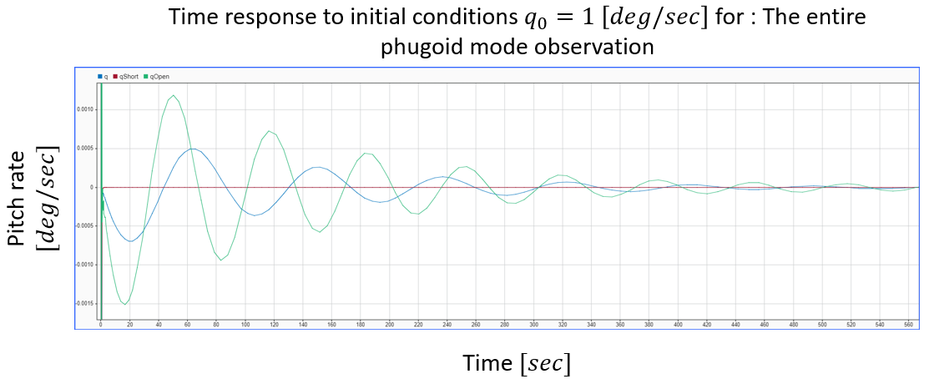
Σχεδιασμός αυτόματου πιλότου
Αξιολόγηση του νόμου ελέγχου
Notes:
Τα συστήματα ανοιχτού και κλειστού βρόχου με πλήρη μοντελοποιημένη την δυναμική του αεροσκάφους εγείρονται από την phugoid ιδιομορφή η οποία ως φάνηκε προηγούμενος έχει πολύ μικρή απόσβεση και πολύ μεγάλη περίοδο
Το σύστημα με την short period μοντελοποίηση δεν αντιλαμβάνεται καθόλου την phugoid ιδιομορφή και αυτό είναι αναμενόμενο καθώς θεωρητικά έχει αμεληθεί.
Ο pitch dumper ελεγκτής φέναιτε να προσδίδει στο αεροσκάφος ελαφρός καλύτερη συμπεριφορά και στην phugoid ιδιομορφή καθώς συγκριτικά παρατηρούμε μεγαλύτερη περίοδο και ελαφρώς ταχύτερη αποκατάσταση.

Slide 16
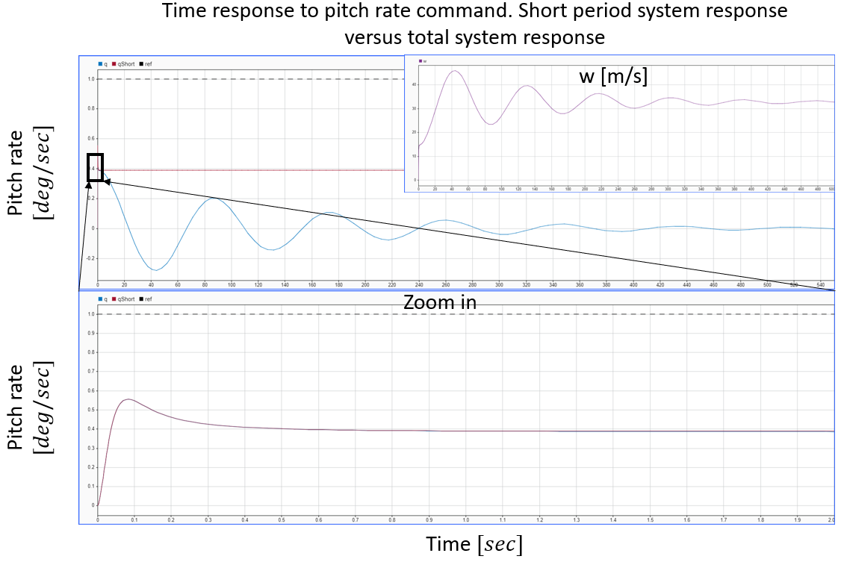
Σχεδιασμός αυτόματου πιλότου
Αξιολόγηση του νόμου ελέγχου
Notes:
Παρατηρώντας το κάτω διάγραμμα όταν η εντολή είναι μικρής χρονική περιόδου το σύστημα υπακούει στην εντολή. Ωστόσο όπως φέναιτε υπάρχει ένα μεγάλο σφάλμα μεταξύ της εντολή και της θέση ισορροπίας.
Παρατηρώντας το πάνω διάγραμμα, όταν μοντελοποιέιτε η συνολική δυναμική του αεροσκάφους το σύστημα έρχεται σε μια νέα θέση ισορροπίας. Όπου το αεροσκάφος διαγράφει ανοδική πορεία. Αυτό μπορεί να φανεί από την κατακόρυφη ταχύτητα $w$.

Slide 17

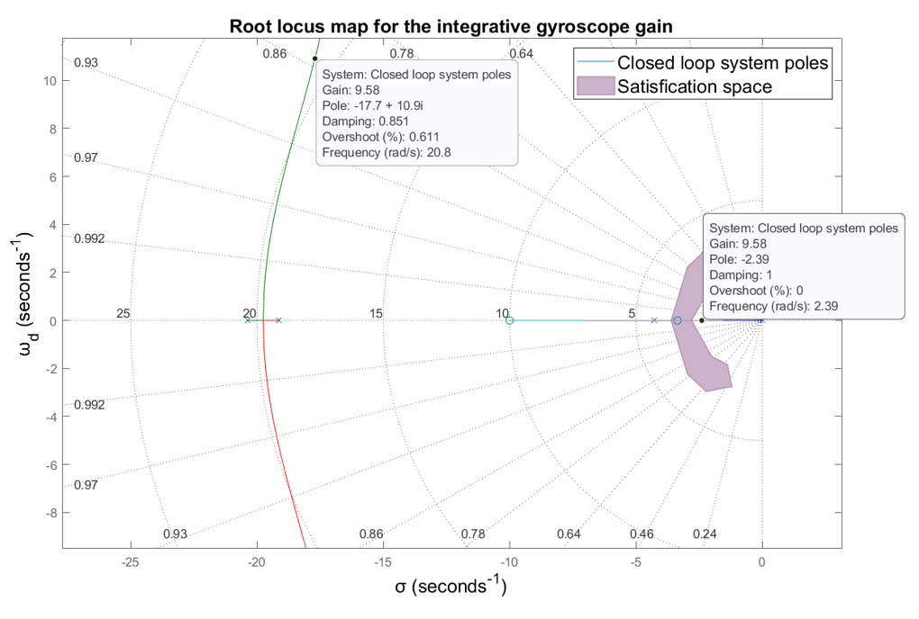
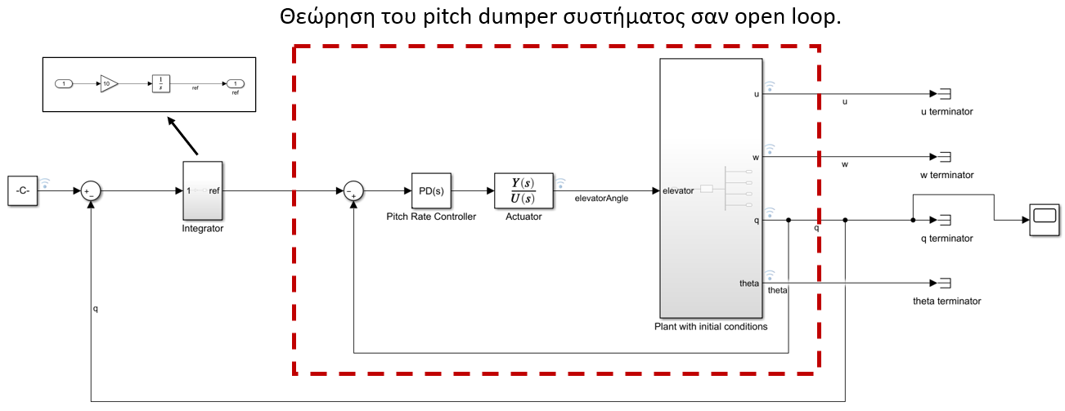
Σχεδιασμός αυτόματου πιλότου
Σχεδιασμός pitch dumper P-D ανατροφοδότηση ρυθμού πρόνευσης

Slide 18
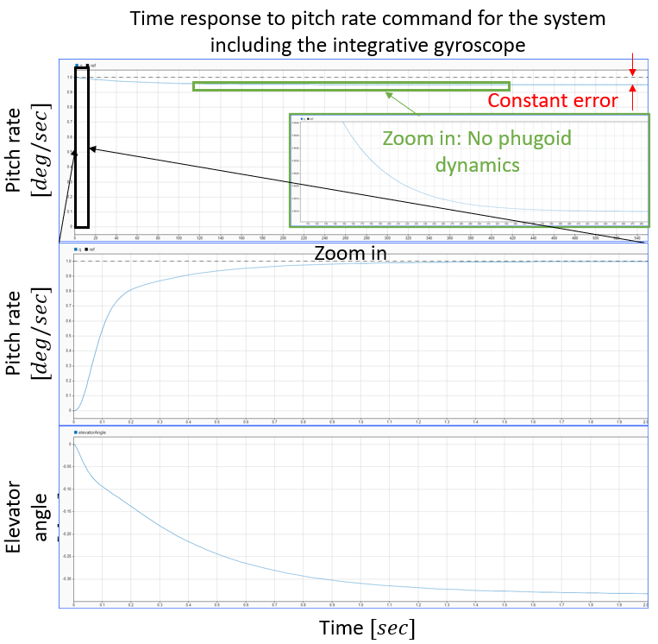
Σχεδιασμός αυτόματου πιλότου
Αξιολόγηση του νόμου ελέγχου
Notes:
Το σφάλμα μόνιμης κατάστασης μηδενίζεται για την δυναμική μικρής περιόδου.
Όταν λαμβάνεται υπόψη η συνολική δυναμική, το σφάλμα αποκτά μια σταθερή μικρή τιμή που εξαρτάτε από το κέρδος. Αυτό βέβαια δεν θεωρείτε πρόβλημα καθώς η εντολές ταχύτητας πρόνευσης εφαρμόζονται για μικρές χρονικές περιόδους σε άλλη περίπτωση το αεροσκάφος θα έκανε ακροβατικά.
Παρατηρούμε επίσης ότι οι ταλαντώσεις του φυγοειδούς εξαλείφονται πλήρως.

Slide 19
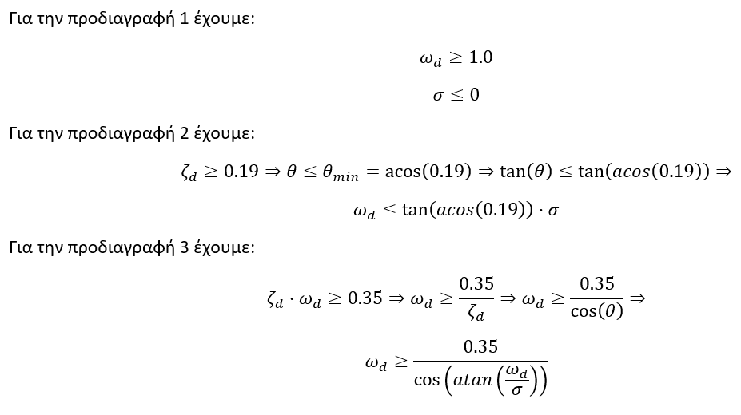
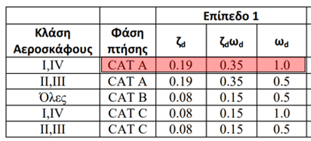
Σχεδιασμός αυτόματου πιλότου
Aπόσβεση του Dutch roll - προδιαγραφές

Slide 20


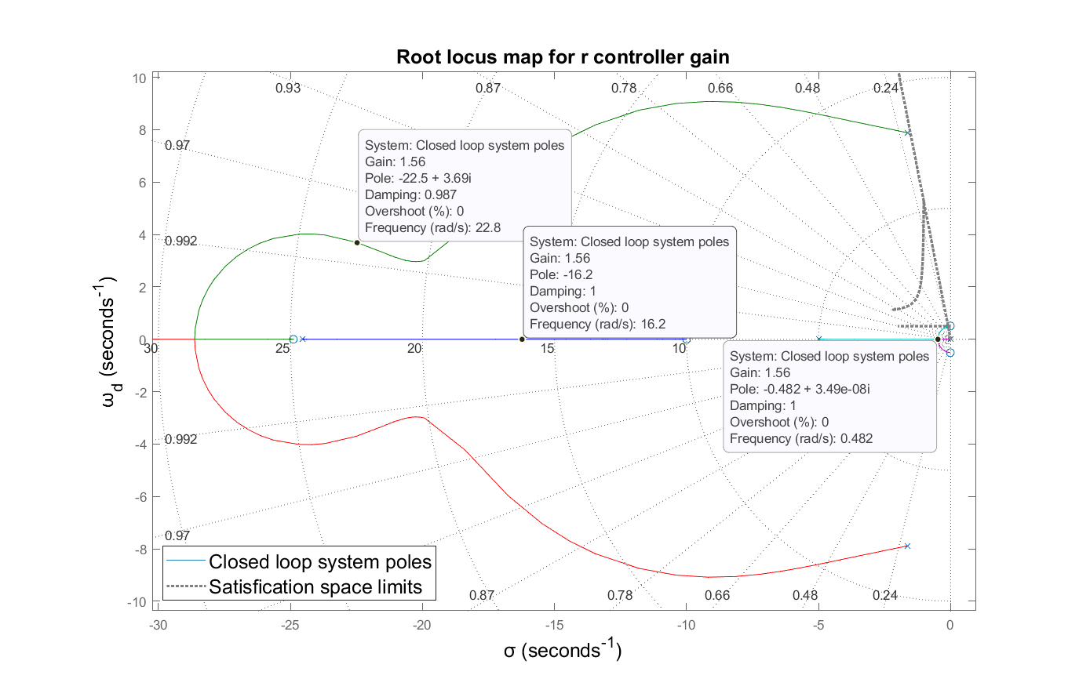
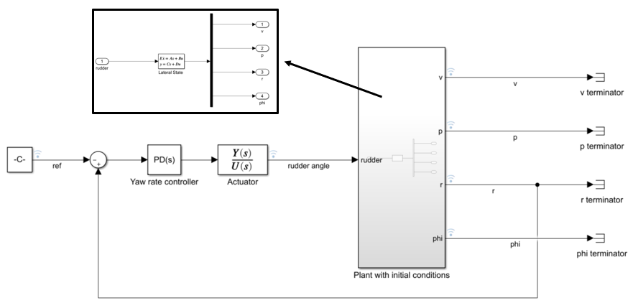
Σχεδιασμός αυτόματου πιλότου
Σχεδιασμός ανατροφοδότηση του ρυθμού εκτροπής

Slide 21
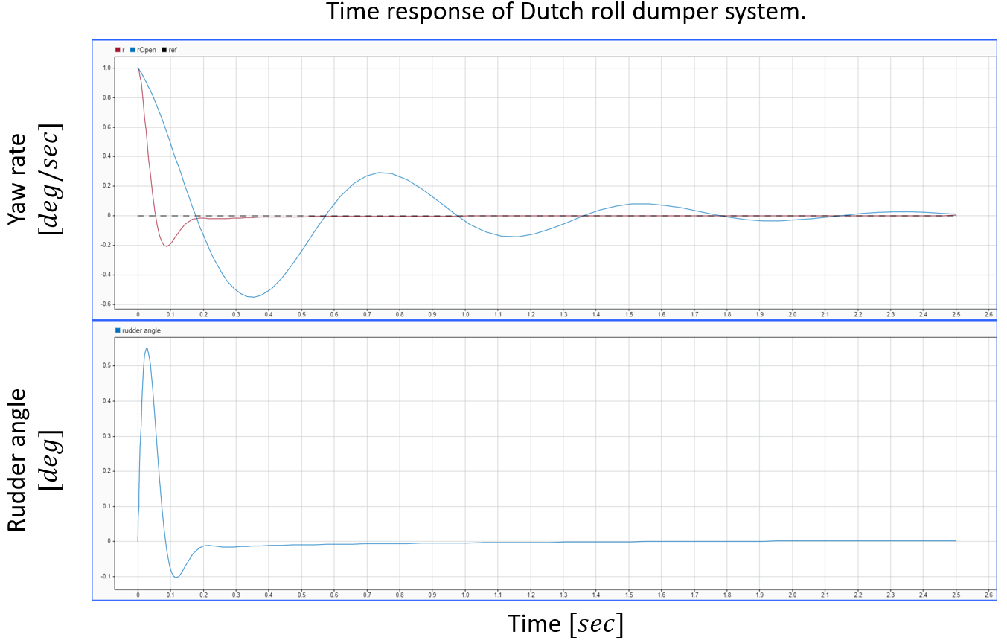
Σχεδιασμός αυτόματου πιλότου
Αξιολόγηση του νόμου ελέγχου
Notes:
Το επαυξημένο σύστημα αποσβένει σημαντικά ταχύτερα συγκεκριμένα σε μόλις 0.2 sec.
Το επαυξημένο σύστημα έχει μια υπερακοντίσει της τάξεως του 20%.
Κρίνεται σκόπιμο να μοντελοποιηθεί με μεγαλύτερη λεπτομέρεια ο επενέργηση προκειμένου να εξετασθεί αν αυτή η ταχύτητα ελέγχου είναι εφικτή για το μηχανικό σύστημα.

Slide 22
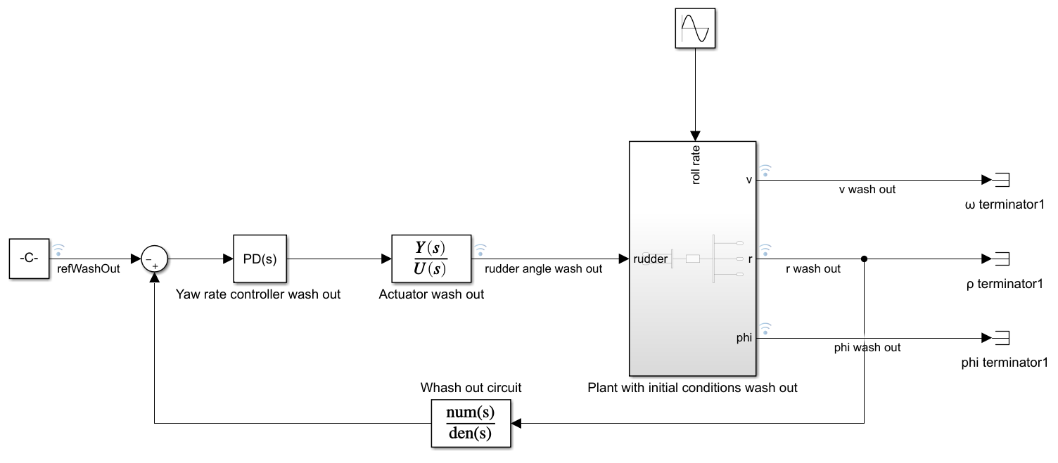
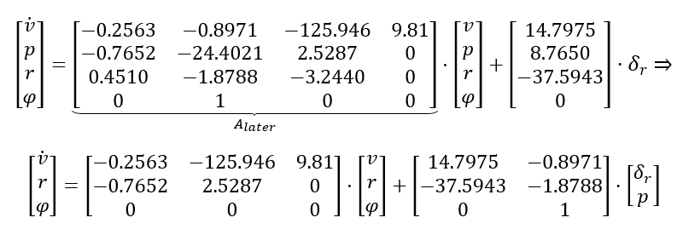
Σχεδιασμός αυτόματου πιλότου
Σχεδιασμός wash out κυκλώματος

Slide 23
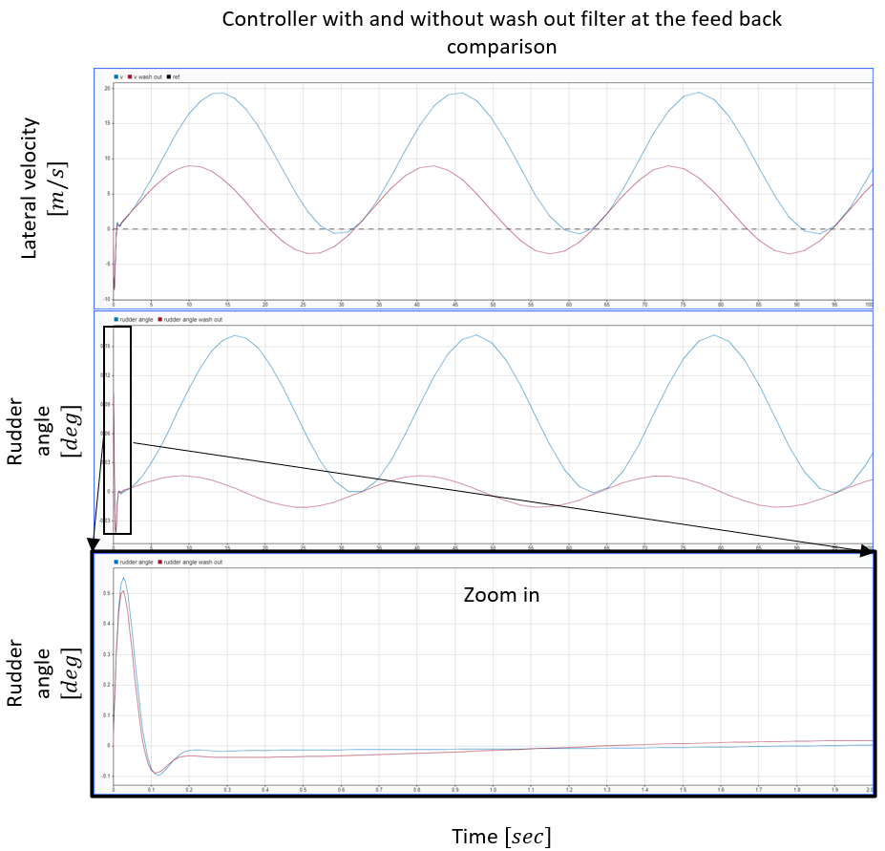
Σχεδιασμός αυτόματου πιλότου
Αξιολόγηση του νόμου ελέγχου
Notes:
Η το σήμα μεγάλης περιόδου δεν παρακολουθείτε σε μεγάλο βαθμό από την ανάδραση με αποτέλεσμα ο έλεγχος να των πηδαλίων να έχει πολύ μικρότερο πλάτος.
Το σήμα μικρής περιόδου (Dutch roll ιδιόμορφή) παρακολουθείτε κανονικά. Για αυτό και αποσβένεται από το σύστημα επαυξημένης ευστάθειάς χωρίς κανένα πρόβλημα.

Slide 24
Σας ευχαριστώ πολύ!

